Slide 1
Παγκοσμια ημερα των δικαιωματων του παιδιου
Αριάδνη Καλύβα
Αγγελική Αποστολοπούλου
Γιάννης Καραχάλιος
Μαρίζα καπετάνου
Βασίλης Φάκλαρης

Slide 2
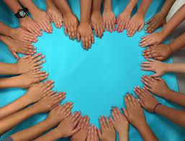
Εορτάζεται κάθε χρόνο στις 20 Νοεμβρίου
Με αφορμή την επέτειο υιοθέτησης από τη Γενική Συνέλευση του ΟΗΕ, το 1989,ενώ σύμφωνα με άλλους το 1959 της Σύμβασης για τα Δικαιώματα του Παιδιού.

Slide 3
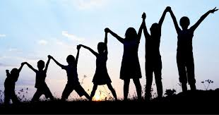
Στόχοι της ημέρας αυτής
Οι Στόχοι Βιώσιμης Ανάπτυξης στοχεύουν στη διασφάλιση της ισότητας, εξασφαλίζοντας ότι όλοι έχουν ίδιες ευκαιρίες στην ζωή, σε κάθε χώρα έως το 2030.
ποιοτική εκπαίδευση
μηδενική πείνα
εξάλειψη της αναγκαστικής εργασίας

Slide 4
Βασικά δικαιώματα που αφφορούν τα παιδιά
Δικαίωμα στη ζωή και στην ανάπτυξη
Δικαίωμα στην απαγόρευση διακρίσεων
Δικαίωμα στην διατήρηση της ταυτότητας
Δικαίωμα στην ελευθερία γνώμης, έκρασης, θρησκίας
Δικαίωμα στην προστασία από διάφορες μορφές βίας
Δικάιωμα στην εκπαίδευση και στην ψυχαγωγία

Slide 5
Συχνές παραβιάσεις των δικαιωμάτων
Ο σχολικός εκφοβισμός αποτελεί μία από τις σοβαρότερες μορφές παραβίασης των δικαιωμάτων των παιδιών.
το 29% των μαθητών έχουν ασκήσει βία σε βάρος συμμαθητή τους
Η Ελλάδα κατατάσσεται στην τέταρτη θέση παγκοσμίως ανάμεσα σε 41χώρες, στο ποσοστό των συνολικών μαθητών που έχουν υπάρξει μάρτυρες σε γεγονός σχολικού εκφοβισμού σε βάρος συμμαθητή/τριας τους.
Παράλληλα η παιδική εργασία , η παιδική δουλεμπορία η ακόμη και αγοραπωλησίες ανηλήκων ανήκουν στις σοβαρότερες μορφές παραβίασης δικαιωμάτων των παιδιών
Σεξουαλική βια- εκμετάλλευση
Στέρηση της ελευθερίας του

Slide 6
